Slide 1

POST MORTEM
TEAM SOFTWARE PROCESS CICLO 2

Slide 2
CONTENIDO
Producto
Reporte del ciclo
Plan
Inspección
Plan de calidad
Valor ganado
Objetivos
Proceso TSP
Equipo
Propuestas de mejoramiento

Slide 3
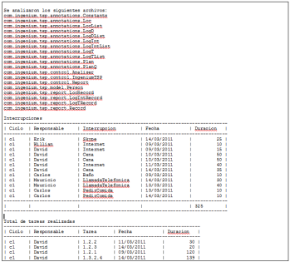
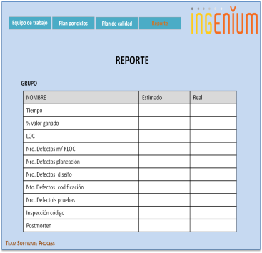

PRODUCTO
Ciclo 2
Productividad
Plan
Equipo
Ciclo 1
Base
Anotaciones
Ciclo 3
Informes
Plan Q

Slide 4
REPORTE DEL CICLO Plan
Proyecto TSP
 | Ciclo 1 |  | Ciclo 2 |  | Ciclo 3 |  | Total
 | Plan | Real | Plan | Real | Plan | Real | Plan | Real
Tiempo (Horas) | 105 | 54 | 71 | 59.42 | 70 |  | 246 | 113.42
Loc | 187 | 80 | 374 | 555 | 374 |  | 935 | 635
Productividad (loc/h) | 1.78 | 1.48 | 5.27 | 9.34 | 5.34 |  | 3.80 | 5.60
 | Ciclo 2
 | Plan | Real | % Error
Tiempo | 71 | 59.42 | 16.31%
Loc | 374 | 555 | -48.40%
Productividad | 5.27 | 9.34
Detalle Ciclo 2

Slide 5
REPORTE DEL CICLO Inspección
Nombre |  | Defectos |  | Comentarios |  |  | Est.
 |  | Mayor | Menor | Tamaño(LOC) | Tiempo(min) | Rate(hora) | Yield
William Idrobo (WI) |  | 4 | 8 | 96 | 60 | 96 | 57.1
Mauricio Erazo (ME) |  | 3 | 4 | 96 | 46 | 125,22 | 42.9
Totales | 7 |  | 12 | 192 | 106 | 221,22
Datos de ingeniero
Datos de defecto
Número | Descripción |  |  | Defectos |  | Ingenieros
 |  |  |  | Mayor | Menor | WI | ME | A | B
41 | La variable puede ser definida de manera local |  |  | 1 |  | 1 |  | 1
84 | El parámetro no es validado |  |  | 1 |  | 1 |  | 1 | 1
74 | Utiliza valores quemados en la lista |  |  | 1 |  |  | 1
153 | Se encuentra quemada la ubicación de búsqueda |  |  | 1 |  | 1 | 1 | 1 | 1
162 | Se encuentra quemada la opción de búsqueda |  |  | 1 |  | 1 | 1 | 1 | 1
Totales |  |  |  | 5 |  | 4 | 3 | 4 | 3
Defectos Únicos |  |  |  |  |  | 2 | 1 | 2 | 1

Slide 6
REPORTE DEL CICLO Plan de calidad (Plan Q)
Defectos/KLOC Planeado
Actividad | Defectos inyectados | Defectos removidos
Planificación | 4 | 3
Diseño | 6 | 5
Codificación | 20 | 15
Inspección | 30 | 25
Pruebas | 7 | 5
Postmortem | 3 | 3
Total | 80 | 56
Defectos/KLOC Real
Actividad | Defectos inyectados | Defectos removidos
Planificación | 10 | 8
Diseño | 5 | 4
Codificación | 15 | 5
Inspección | 4 | 2
Pruebas | 10 | 5
Postmortem | 5 | 4
Total | 49 | 28

Slide 7
REPORTE DEL CICLO Valor Ganado
Valor ganado total = 42,71% + 28,86 = 72 %

Slide 8
REPORTE DEL CICLO Objetivos
Objetivo | Resultado
O1: Producir un producto de Buena Calidad M1: Porcentaje de defectos encontrados mayor a 75% | M1:No cumplido, se encontró el 61,25% errores planeados.
O2: Realizar un proyecto bien administrado y productivo M2: Porcentaje de error máximo permitido en la estimación de tamaño del producto menor a 30% M3: Porcentaje de error máximo permitido en la estimación de cantidad de horas menor a 30% | M2: No cumplido error de estimación de tamaño 48% M3: Cumplido, Error de estimación de tiempo 16%
O3: Ser un miembro efectivo y cooperativo O4: Hacer el trabajo personal de manera disciplinada consistentemente M4: Promedio de evaluación dentro del grupo superior a 4 | M4: Cumplido, Todos los integrantes con nota superior a 4
O5: Planear y hacer seguimiento al trabajo personal M5: Registrar al menos el 90% de las actividades M6: Porcentaje de tareas planeadas y completadas mayor a 80% | M5:Cumplido, 100% de las actividades registradas M6: Cumplido, 100% de las actividades completadas
O6: Cumplir los requerimientos definidos en el ciclo M7 Finalizar a tiempo M8 Implementar el 80% de los requerimientos | M7:Cumplido, finalizado a tiempo M8: Cumplido, 100% de requerimientos implementados

Slide 9
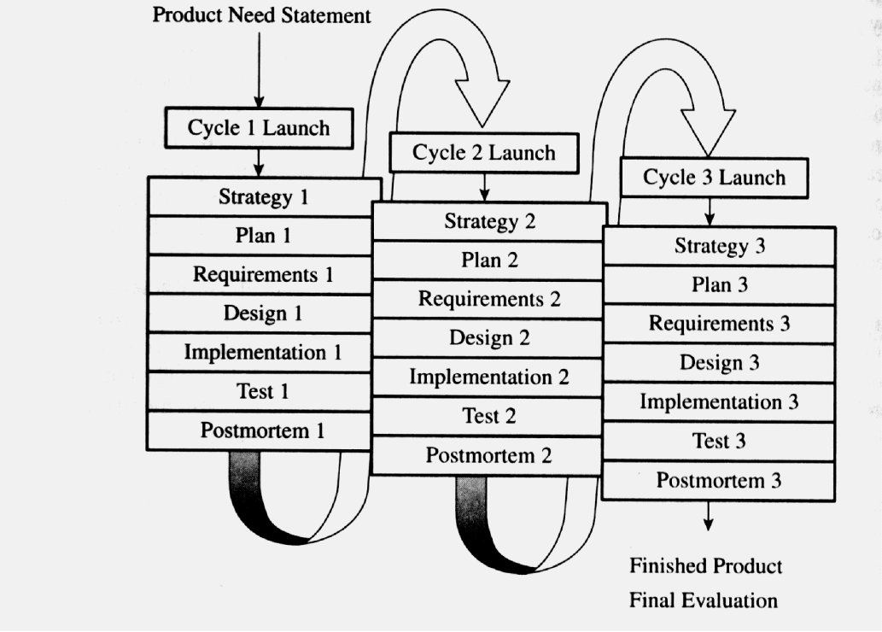
PROCESO DE TSP
Artefactos generados
Ciclo 1
Documento de lanzamiento
Plan general del proyecto
Plan detallado ciclo 1
Plan de calidad
Prototipos
Postmortem
Ciclo 2
Documento ciclo 2 (Estrategia)
Plan detallado ciclo 2
Plan de calidad
Prototipos
Inspecciones
Postmortem

Slide 10
EQUIPO
 | Líder del Grupo | Líder de Planeación | Líder de Soporte | Líder de Calidad | Líder de Desarrollo | Líder de Desarrollo
 | Carlos Gonzales | Sandra Gómez | Mauricio Erazo | David Pérez | Willian Idrobo | Erik Arcos
Cumplimiento de las reglas propuesta por el grupo | 4,60 | 4,20 | 4,50 | 4,00 | 5,00 | 5,00 | 4,55
Cumplimiento con las actividades asignadas | 4,80 | 4,60 | 5,00 | 4,80 | 5,00 | 5,00 | 4,87
Apoyo a las labores de grupo | 4,80 | 4,60 | 4,50 | 4,60 | 4,60 | 5,00 | 4,68
Apoyo a los demás miembros del grupo | 4,40 | 4,20 | 4,00 | 4,20 | 4,80 | 4,80 | 4,40
 | 4,65 | 4,40 | 4,50 | 4,40 | 4,85 | 4,95

Slide 11
EQUIPO lider del grupo
Objetivos Definidos por Rol: Garantizar que se cumplieran las actividades planeadas Se registrará toda la información necesaria para realizar las evaluaciones Mantener el equipo trabajando juntos y con un buen ambiente de trabajo.
Cumplimiento de los objetivos durante el ciclo: Se realizó el 100% de las actividades planeadas Se registro 100% del trabajo desarrollado Se cumplieron las reglas planteadas por el grupo
Inconvenientes: Dificultad para lograr horarios de reunión adecuados. Se debe integrar a todo más seguido para compartir las actividades de codificación y pruebas.
Aspectos a Mejorar: Se debe dejar mejor documentadas las inspecciones realizadas Se deben ajustar los horarios de reunión de acuerdo a la semana se deben revisar los artefactos generados para que sirvan al desarrollo futuro
¿Qué nos faltó como grupo en este ciclo?: Establecer medios de comunicación claros ajustar los horarios de reunión a la semana en curso Dar a conocer a todo el grupo los artefactos generados
¿Cómo debería ser el proceso en el próximo ciclo?: Se debe seguir con las buenas prácticas ya llevadas y adicionar formas de comunicación más formales, además de compartir con todos los integrantes del grupo todos los resultados
¿Qué etapas fueron las más difíciles? Porqué?: Pruebas e inspección, Postmortem
¿Qué no me gustó del ciclo?: La diferencia en volumen de trabajo con respecto al ciclo numero 1, al tener un nivel mas bajo nos queda difícil comparar el esfuerzo invertido.

Slide 12
EQUIPO lider de planeación
Objetivos Definidos por Rol
Realizar la planeación detallada del ciclo 2 Aplicar al ciclo 2 mejoras de acuerdo a la retroalimentación del primer ciclo
Cumplimiento de los objetivos durante el ciclo
Se cumplió los objetivos del proyecto satisfactoriamente
Inconvenientes
Poco tiempo disponible.
Aspectos a Mejorar
Distribución del tiempo y de las actividades planeadas.
¿Qué nos faltó como grupo en este ciclo?
Nos falto mayor interés en el proceso e implementación
¿Cómo debería ser el proceso en el próximo ciclo?
Mayor colaboración por parte de todos los integrantes.
¿Qué etapas fueron las más difíciles? Porqué?
Retroalimentación debido al análisis que se debía hacer del ciclo anterior y encontrar los puntos que se deben mejorar de acuerdo a eso.
¿Qué no me gustó del ciclo?
Falta de tiempo para dedicarle al ciclo.

Slide 13
EQUIPO lider de soporte
Objetivos Definidos por Rol: Establecer las herramientas que se usaran en todo el proceso de desarrollo del proyecto TSP. Resolver los posibles inconvenientes presentados por las plataformas y herramientas seleccionadas.
Cumplimiento de los objetivos durante el ciclo: Se continuo con el uso las herramientas previamente definidas Se hizo una búsqueda acerca de otras herramientas necesarias para el desarrollo del proyecto TSP
Inconvenientes: Han existido algunos inconvenientes con el uso del repositorio en algunos de los miembros del equipo los cuales no se han podido solucionar. No se contó con que algunas funciones del repositorio de Subversion no están soportadas por el servidor de hosting
Aspectos a Mejorar: Buscar soluciones a los problemas de repositorio en los miembros del equipo. Investigar sobre mas herramientas que puedan incrementar el valor ganado del proyecto, así como aumentar la productividad del equipo
¿Qué nos faltó como grupo en este ciclo?: Más Tiempo para poder dedicarle al proyecto
¿Cómo debería ser el proceso en el próximo ciclo?: Mas organizado y más equilibrado.
¿Qué etapas fueron las más difíciles? Porqué? : La realimentación del ciclo 1 puesto que existieron varios aspectos que se considero se habían desarrollado de la manera correcta, pero después de la finalización del ciclo nos percatamos que teníamos ciertos faltantes en algunos temas y que habíamos incluido otros que no eran realmente necesarios. La definición de la estrategia, pues debido a la realimentación del ciclo 1 hubo que redefinir ciertos puntos, no técnicos, sino mas bien conceptuales
¿Qué no me gustó del ciclo?: Aparte de la escasez de tiempo, el ciclo se desarrollo.

Slide 14
EQUIPO lider de calidad y proceso
Objetivos Definidos por Rol: Todos los miembros reportan los datos de las actividades con exactitud. El equipo sigue fielmente el TSP y produce un plan de calidad Todo el equipo de inspección son correctamente moderado y reportado
Cumplimiento de los objetivos durante el ciclo: El reporte de las actividades esta definido desde el ciclo uno, a través de la herramienta de formularios de Google Docs.
Se produjo plan de calidad para el ciclo.
Se realizo la inspección con dos inspectores que utilizaron una parte del código
Inconvenientes: El reporte de defectos no es el más efectivo por lo que cada vez que se detecto un error no se reporto y se olvido durante el proceso.
La inspección de código no arrojo información muy clara acerca de los defectos que se podrían esperar del producto.
Aspectos a Mejorar: Planificar las herramientas y ser estándar para el momento de la inspección, por ejemplo tener exactamente la misma lista de chequeo. Tomar más tiempo necesario para preparar la inspección departe del moderador y los inspectores Definir un sistema para que cada vez que se detecte uno sea reportado fácilmente.
¿Qué nos faltó como grupo en este ciclo?: Tener ideas claras de la meta y alcances en tiempo y desarrollo para el proyecto
¿Cómo debería ser el proceso en el próximo ciclo?: Tener las tareas un poco más específicas.
¿Qué etapas fueron las más difíciles? Porqué?: Desarrollo. Porque es difícil establecer y tratar de seguir fielmente el desarrollo del plan, ya que cada uno tiene una forma de trabajar diferente y los tiempos no son constantes
¿Qué no me gustó del ciclo?: La etapa de inspección y postmortem.

Slide 15
EQUIPO lider de desarrollo
Objetivos Definidos por Rol
Estimar el número de líneas para el ciclo 2 Planear junto con el líder de planeación tareas de desarrollo Corrección al diseño (diagrama de clases) Diseño e implementación de pruebas ciclo 2.
Cumplimiento de los objetivos durante el ciclo
Se cumplieron los objetivos para el ciclo dos.
Inconvenientes
Retraso en el tiempo por disponibilidad de los integrantes.
Aspectos a Mejorar
Distribución de la carga de trabajo.
¿Qué nos faltó como grupo en este ciclo?
Más cohesión como grupo.
¿Cómo debería ser el proceso en el próximo ciclo?
Repartición más equitativa de trabajo. Más ordenado.
¿Qué etapas fueron las más difíciles? Porqué?
Planeación. La distribución de las tareas es complicada por la falta de tiempo de los integrantes del grupo.
¿Qué no me gustó del ciclo?
Falta de tiempo para realizar el ciclo de una manera más ordenada

Slide 16
HERRAMIENTAS
Hosting del proyecto
Entorno de desarrollo
Control de versiones
Project
Formularios Google

Slide 17
PROPUESTA DE MEJORAMIENTO
Se debe dejar mejor documentadas las inspecciones realizadas
Se deben ajustar los horarios de reunión de acuerdo a la semana
Realizar la distribución de la carga de trabajo junto a todo el equipo
Dedicar mas tiempo a la planeación para tener una ejecución mas ordenada
Buscar soluciones a los problemas de repositorio en los miembros del equipo

Slide 18
PROPUESTA DE MEJORAMIENTO
Investigar sobre mas herramientas para mejorar productividad del equipo
Retroalimentación del ciclo anterior, encontrar los puntos que se deben mejorar

